Slide 1
ĐỐI SÁNH KHUÔN MẶT FACE MATCHING
Giảng viên hướng dẫn: Thầy Lê Phước Hậu
Thành viên:
1. Lê Đại Dương (nhóm trưởng)
2. Nguyễn Đắc Nam
3. Đỗ Mạnh Hà

Slide 2
Mục tiêu
Xác định sự tương đồng xác định mức độ tương đồng giữa hai hình ảnh khuôn mặt. Quá trình này dựa trên việc phân tích, mã hóa và so sánh các đặc trưng số học trích xuất từ khuôn mặt của con người
Đầu vào: bộ dữ liệu người nổi tiếng Việt nam từ Kaggle
Tổng số lượng ảnh khuôn mặt: 23105
Số lượng ảnh bộ dữ liệu test: 1156
Đầu ra:
Huấn luyện mô hình trên tập dữ liệu trên dùng mô hình dự đoán: vggface2
Đầu vào: 5 cặp ảnh ngẫu nhiên
Đầu ra: Dựa vào kết quả phân cụm làm tham chiếu, , tính toán độ tương đồng giữa các cặp ảnh được chọn.

Slide 3
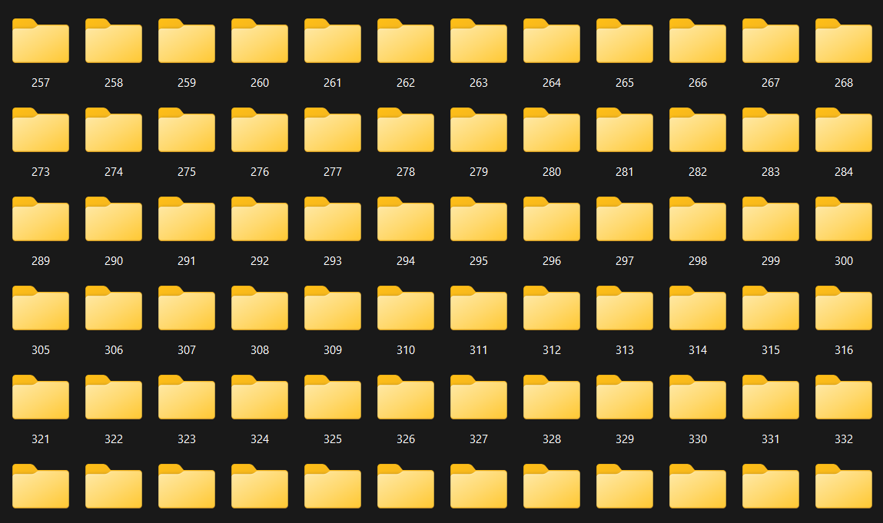
Dữ liệu
VN-celeb(1156 directories)
Mỗi thư mục chứa ảnh của một người nên số lượng Id = số lượng thư mục

Slide 4
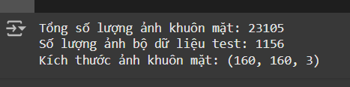
Phương pháp thực hiện
1. Đọc ảnh khuôn mặt và gán nhãn cho từng khuôn mặt;
2. Chia nhỏ tập dữ liệu, sử dụng bộ dữ liệu test để đánh giá mô hình.
3. Đọc ảnh từ bộ dữ liệu test

Slide 5
Huấn luyện mô hình: VGGFace2
- Được phát triển vào năm 2017, được đào tạo trên 3,31 triệu hình ảnh, tổng cộng 9131 người
- VGGFace2 sử dụng một tập dữ liệu lớn hơn nhiều và hai mô hình đã được đào tạo bằng cách sử dụng:
+ ResNet-50: Mạng dư thừa 50 lớp với 26M tham số. Mạng dư thừa này là mạng nơ-ron tích chập sâu được Microsoft giới thiệu vào năm 2015.
+ SqueezeNet-ResNet-50: Là một mạng nhỏ hơn được phát triển bởi các nhà nghiên cứu tại DeepScale, Đại học California tại Berkeley và Đại học Stanford. Mục tiêu của SENet là tạo ra một mạng nơ-ron nhỏ hơn có thể dễ dàng phù hợp với bộ nhớ máy tính và dễ dàng truyền qua mạng máy tính.

Slide 6
Luồng thực hiện
Chuẩn hóa
Chuyển sang tensor
Trích xuất vector cho toàn bộ khuôn mặt
Chọn ngưỡng xác định 2 ảnh có phải của một người
Tính toán, hiển thị giá trị tương đồng

Slide 7
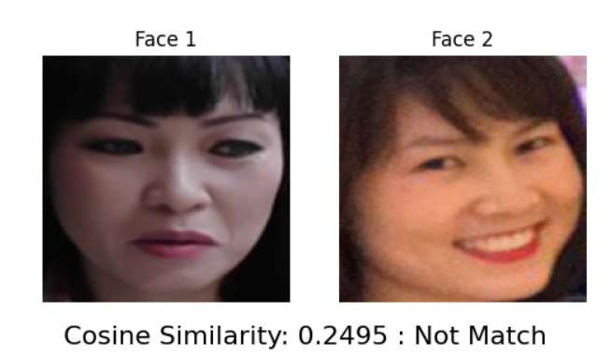
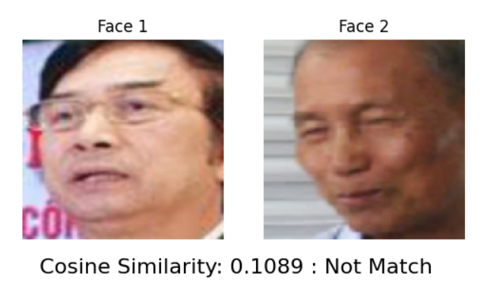
Demo Kết quả

Slide 8
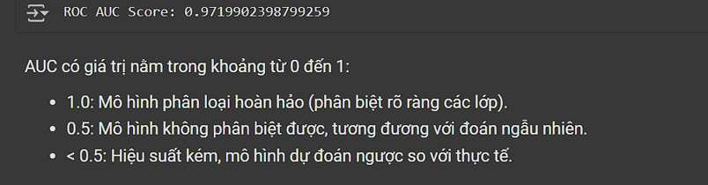
ROC AUC Score:

Slide 9
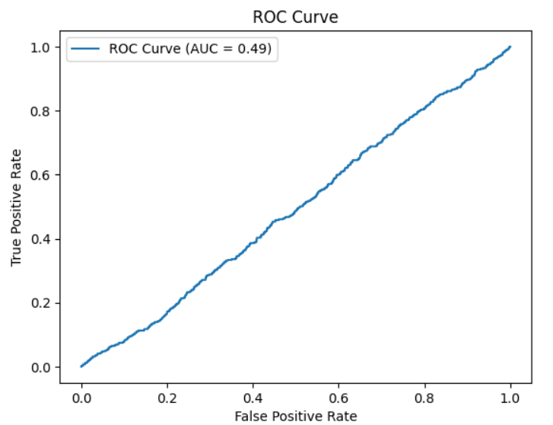
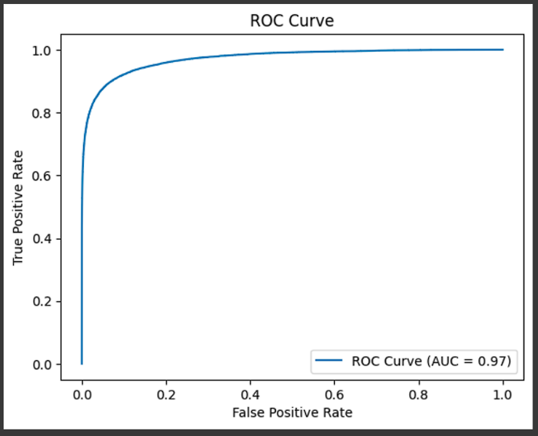
ROC AUC Score:
5% tổng dữ liệu
20% tổng dữ liệu

Slide 10
III. KẾT LUẬN
Ý nghĩa: Nhận diện khuôn mặt là một công nghệ tiên tiến và quan trọng trong lĩnh vực thị giác máy tính, với khả năng ứng dụng rộng rãi từ bảo mật, giám sát đến dịch vụ khách hàng và các hệ thống tương tác thông minh. Trong đề tài này, chúng ta đã xây dựng một hệ thống nhận diện khuôn mặt hiệu quả, kết hợp các thành phần hiện đại.
Hạn chế: Mặc dù hệ thống đạt hiệu suất ấn tượng, vẫn tồn tại một số hạn chế cần khắc phục.
Hướng phát triển: chống gian lận, Sử dụng học sâu với dữ liệu đa dạng hơn, Tối ưu hóa mô hình trên phần cứng.

